Slide 1
Arrays 요약

Slide 2
Array, 배열
하나 이상의 값을 하나의 변수에 저장하는 데이터 타입
선언
값 초기화와 할당 (다양한 방법이 있음, 자료 참고)
인덱스
활용
배열의 차원(dimension)

Slide 3
Array, 배열: 선언
구성 요소:
타입: int, float, char, double, long, 등
변수명: 변수이름 짖는 제약 조건을 따름
배열 크기: 임의의 양수, 저장하고자 하는 값의 개수 만큼
int scores[100];
타입
변수명
배열 크기

Slide 4
Array, 배열: 초기화와 할당 (상세내용은 자료참고)
하나의 값 할당(변수 선언 후 가능)
일부 초기화(c99)
모든 값 초기화
배열 크기 미지정 초기화
int scores[5];
5개의 값을 저장할 수 있는 scores라는 이름의 정수형 배열
int scores[5];
scores[2] = 80;
int a[5] = {[1] = 29, [3] = 7};
int a[5] = {99, 80, 70, 92, 100};
int a[] = {99, 80, 70, 92, 100};

Slide 5
Array, 배열: 인덱스
배열의 물리적 표현
int a[10];
10개의 값을 저장할 수 있는 a라는 이름의 배열
배열의 물리적 표현
중요: 0에서 인덱스 시작
값이 저장된 위치의 주소

Slide 6
Array, 배열: 활용
바코드 계산 프로그램
int i1, i2, i3, i4, i5;
scanf("%1d%1d%1d%1d%1d", &i1, &i2, &i3, &i4, &i5);
first_sum = d + i2 + i4 + j1 + j3 + j5;
int i[5];
scanf("%1d%1d%1d%1d%1d", &i[0], &i[1], &i[2], &i[3], &i[4]);
first_sum = d + i[1] +i[2];
int i[5];
for(cnt = 0; cnt < 5; cnt++)
scanf(“%1d”, &i[cnt]);
first_sum = d + i[1] +i[2];

Slide 7
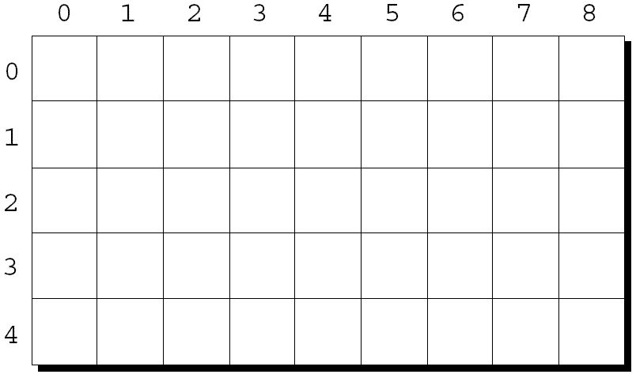
Array, 배열: 차원
int a[10];
1차원
2차원
int a[5][9];
3차원 이상도 표현가능
단, 시각화는 못함

